Slide 2
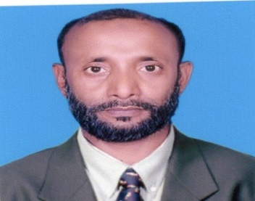
পরিচিতি
মোঃমাসুদ রানা
ট্রেড ইন্সট্রাক্টর(ইলেক)
কদমতলী হাসান পাবলিক উচ্চ
বিদ্যালয়,কদমতলী,
ঘাটাইল, টাঙ্গাইল
মোবাইলঃ
০১৭১৬-৫৭৭৯৪২

Slide 3
এসো ভিডিও দেখি
ভিডিওটির লিংক দেওয়া আছে ইন্টারনেট থাকা সাপেক্ষে দেখা যাবে

Slide 4
আজকের পাঠের বিষয়
গণহত্যা ও নির্যাতন

Slide 5
শিখনফল
১। গণহত্যা কি তা বলতে পারবে ।
২। যুদ্ধাপরাধ কি তা ব্যাখ্যা করতে পারবে ।
৩। মুক্তিযুদ্ধের সময় পাকিস্তানিদের বর্বর অত্যাচার ও নৃশংস হত্যার বর্ণনা করতে পারবে ।

Slide 6
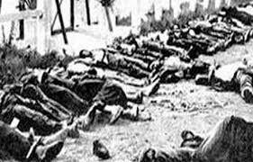
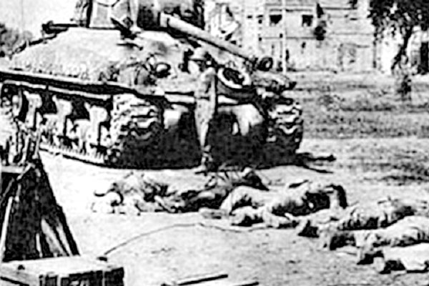
ছবিতে…
ছবিতে কি দেখা যাচ্ছে ?
মুক্তিযুদ্ধে বর্বর হত্যাকান্ড
কোন ঘটনার ছবিগুলো ?
হত্যাকান্ডের ছবি

Slide 7
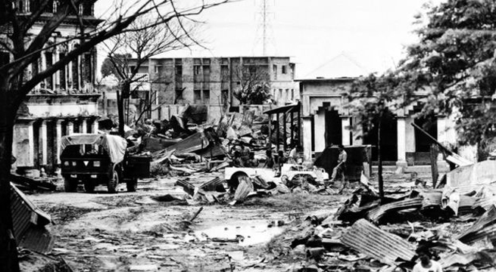
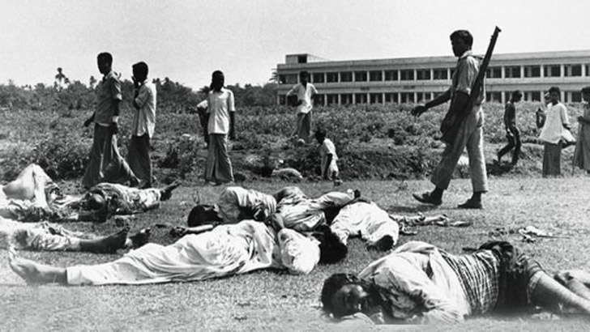
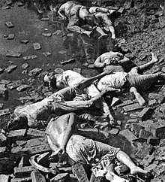
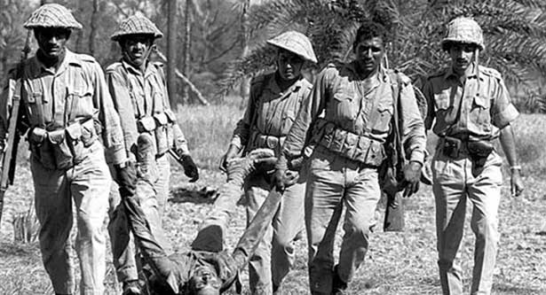
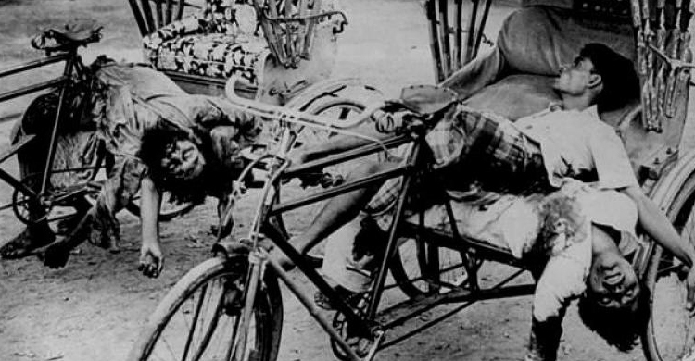
ছবিতে…
ছাত্র, পুলিশ, শিক্ষক, বিভিন্ন আবাসিক এলাকার বাড়ী ঘর…
এই হত্যাকান্ডে কারা লক্ষ্য বস্তু ছিল ?

Slide 8
ভিডিওটির লিংক দেওয়া আছে ইন্টারনেট থাকা সাপেক্ষে দেখা যাবে

Slide 9
একক কাজ
গনহত্যার প্রধান উদ্দেশ্য কী ছিল ?

Slide 10
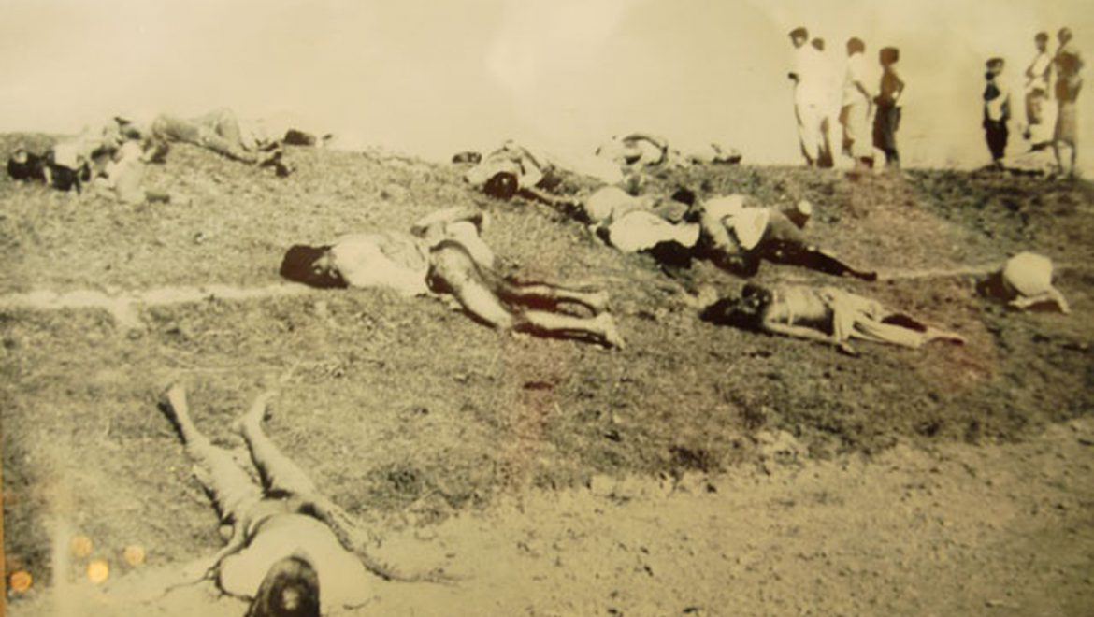
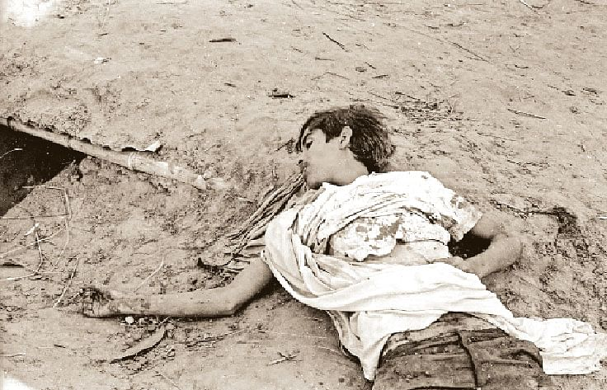
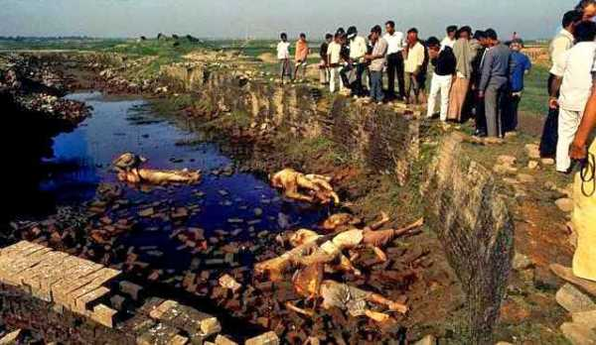
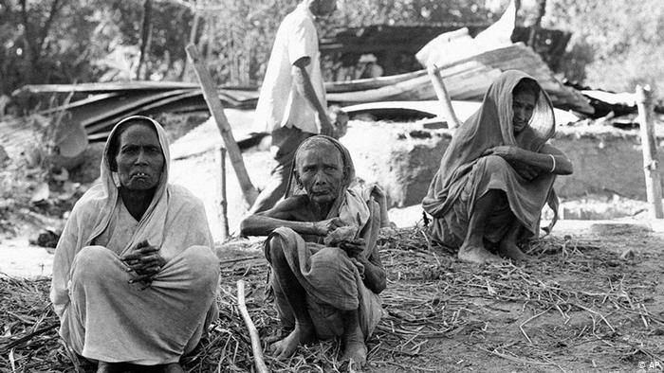
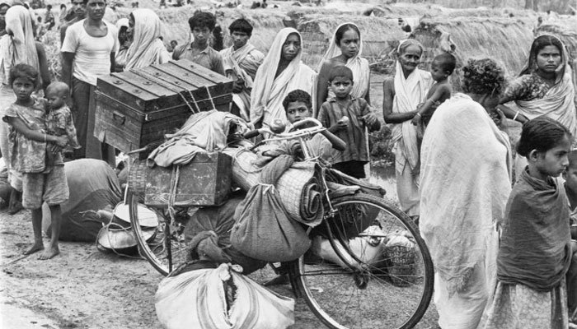
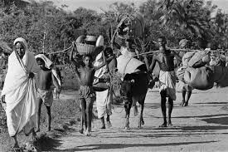
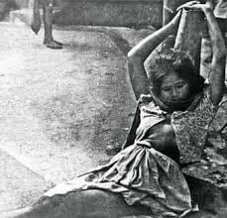
ছবিতে
হত্যা, নারী নির্যাতন, শিশু হত্যা,

Slide 11
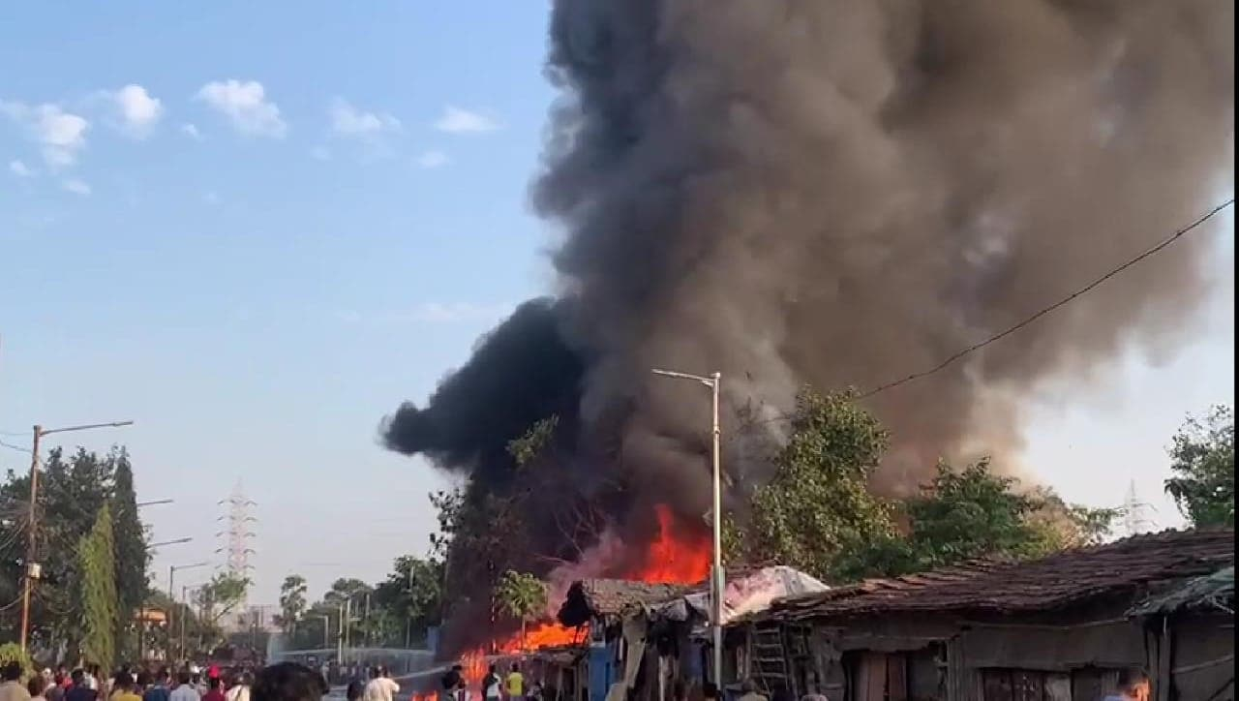
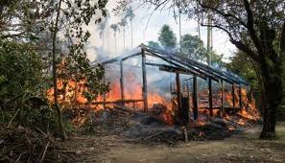
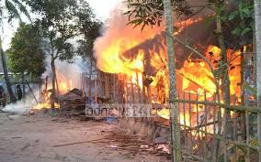
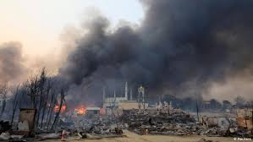
১৯৭১ সালে-ঘরবাড়ী পোড়ানো ও লুটতরাজ,

Slide 12
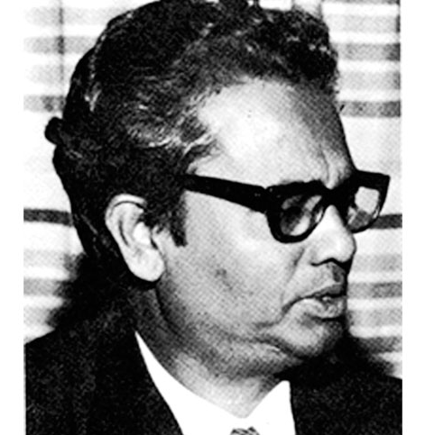
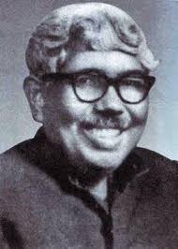
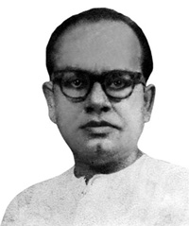
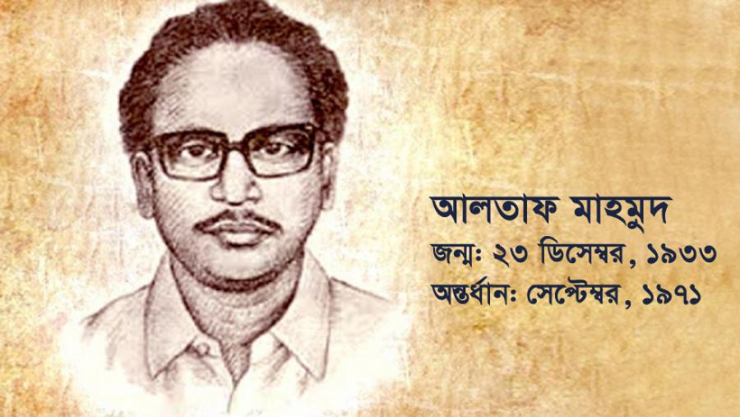
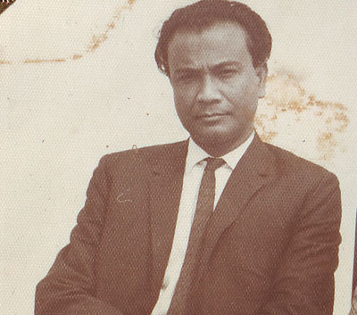
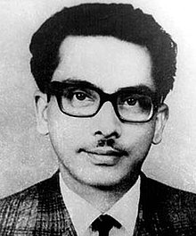
আলতাফ মাহমুদ
ডা. আলীম চৌধুরী
জ্যোতির্ময় গুহঠাকুরতা
মুনীর চৌধুরী
ড. জি সি দেব
১৪ ডিসেম্বর ১৯৭১ তারিখে ঢাকা, রাজশাহী, চট্টগ্রাম, কুমিল্লা খুলনা সহ বিভিন্ন শহরে শিক্ষক, ডাক্তার,কবি, লেখক,সাংবাদিক ইত্যাদি পেশাজীবি বুদ্ধিজীবিদের বাড়ী থেকে নিয়ে হত্যা করে।
শহীদুল্লাহ কায়সার

Slide 13
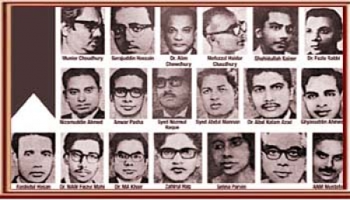
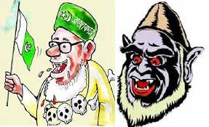
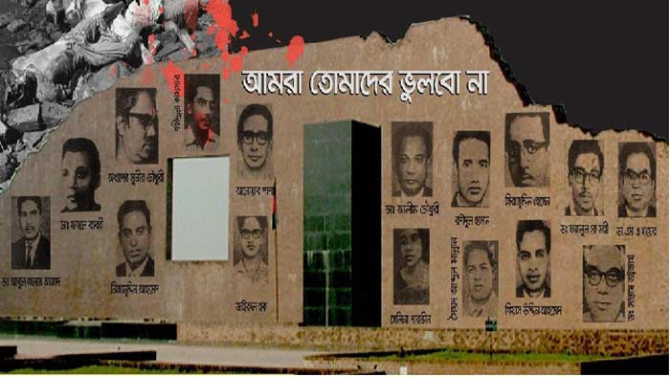
এদের কে হত্যা পাকিস্তানিদের সহায়তা করার জন্য দেশিও দোসর, রাজাকার, আলবদর,আল-সামস বাহিনী গঠন করে
একটি জাতিকে নির্বীজ করে দেবার প্রথম উপায় বুদ্ধিজীবীশূন্য করে দেয়া।
এদের কে কারা হত্যা করিল ?

Slide 14
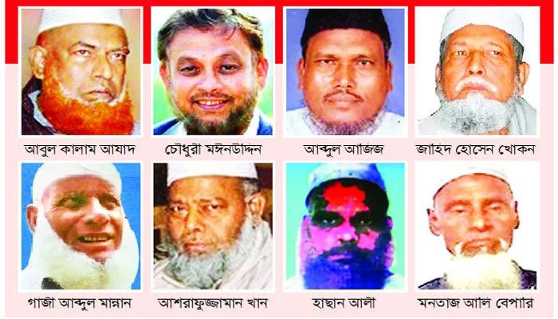
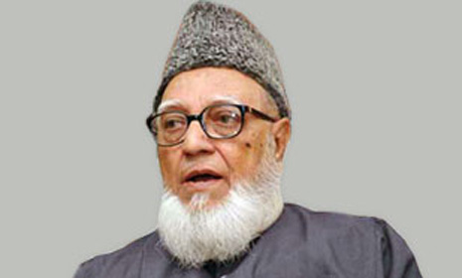
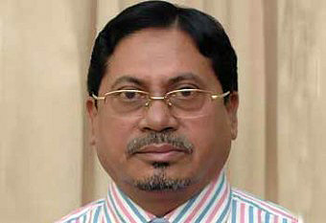
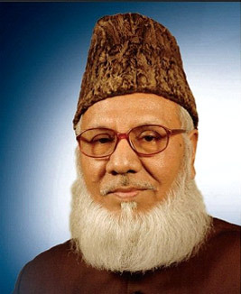
মুহাম্মদ কামারুজ্জামান
গোলাম আজম
মতিউর রহমান নিজামী
রাজাকার, আলবদর,আল-সামস বাহিনী প্রধান

Slide 15
এসো ভিডিও দেখি
ভিডিওটির লিংক দেওয়া আছে ইন্টারনেট থাকা সাপেক্ষে দেখা যাবে

Slide 16
জোড়ায় কাজ
বুদ্ধিজীবিদের হত্যার কারণ গুলো লিখ ।

Slide 17
দলীয় কাজ
১৯৭১ সালের মুক্তিযুদ্ধে পাকিস্তানের বর্বর অত্যাচার ও নৃশংস হত্যার বর্ণনা কর।

Slide 18
মূল্যায়ন
প্রশ্নের উত্তরের মধ্যে ক্লিক করলে সঠিক উত্তর পাবে
১। 1971 সালের মার্চের কোন রাত্রিকে কালো রাত্রি বলা হয়?
ক.২৫শে মার্চ
খ.২৬শে মার্চ
গ.২৭শে মার্চ
ঘ.২৮শে মার্চ
২। পাকিস্তান বাহিনী কত মাস হত্যাযজ্ঞ চালায়?
ক. ৬মাস
খ. ৭মাস
গ. ৮ মাস
গ. ৯মাস
৩। অপারেশন সার্চ লাইট বলা হয় কোন তারিখে ?
ক. ২৩মার্চ-১৯৭১
খ. ২৪মার্চ-১৯৭১
গ. ২৫মার্চ-১৯৭১
ঘ. ২৬মার্চ-১৯৭১

Slide 19
মূল্যায়ন
প্রশ্নের উত্তরের মধ্যে ক্লিক করলে সঠিক উত্তর পাবে
১। শহীদ বুদ্ধিজীবি দিবস তারিখে?
খ.১৩ই ডিসেম্বর
ক.১৪ই ডিসেম্বর
খ.১৫ই ডিসেম্বর
ঘ.১৬ই ডিসেম্বর
২। নিচের কোন ব্যক্তি শহীদ বুদ্ধিজীবি ?
ক. রফিক
খ. শফিক
গ. রহমান
গ. শহীদুল্লা কায়সার
৩। শহীদ বুদ্ধিজীবি আলতাফ মাহমুদ ছিলেন?
ক. লেখক
খ. কবি
গ. সঙ্গীতজ্ঞ
ঘ. সাংবাদিক

Slide 20
বাড়ির কাজ
মুক্তিযুদ্ধে গণহত্যা বাঙালি জাতিকে কাঁদায়,তোমার যুক্তি দিয়ে
আলোচনা কর।

Slide 21
শুভকামনায়

